Slide 1
Chào mừng các em đến với tiết Chính tả của lớp 2

Slide 2
Chính tả Bài: Ai dậy sớm

Slide 3
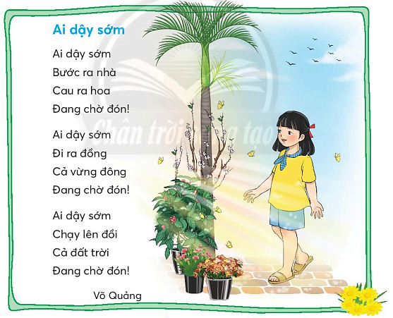

Slide 4
Đoạn thơ có những chữ nào viết hoa?
Ai dậy sớm
Ai dậy sớm
Bước ra nhà
Cau ra hoa
Đang chờ đón!
Ai dậy sớm
Đi ra đồng
Cả vừng đông
Đang chờ đón!
Ai dậy sớm
Chạy lên đồi
Cả đất trời
Đang chờ đón!
Võ Quảng
Những chữ đầu câu được viết hoa.

Slide 5
Nên viết mỗi dòng thơ từ ô nào trong vở của em ?
Nên viết mỗi dòng thơ từ ô thứ 2 tính từ lề đỏ.
Điều gì chờ đón những người dậy sớm?
Cau ra hoa, cả vừng đông, cả đất trời

Slide 6
Phân tích từ khó
bước
vừng đông
dậy

Slide 7
Nghe - viết: Ai dậy sớm

Slide 8
Thứ Tư, ngày 7 tháng 10 năm 2021 Chính tả Bài: Ai dậy sớm
Ai dậy sớm
- Bước ra nhà
Cau ra hoa
Đang chờ đón!
Ai dậy sớm
Đi ra đồng
Cả vừng đông
Đang chờ đón!
Ai dậy sớm
Chạy lên đồi
Cả đất trời
Đang chờ đón!
Võ Quảng.
Lỗi

Slide 9
2. Viết
b. Tìm trong bài chính tả các tiếng chứa vần ai hoặc vần ay.
Ai dậy sớm
Ai dậy sớm
Bước ra nhà
Cau ra hoa
Đang chờ đón!
Ai dậy sớm
Đi ra đồng
Cả vừng đông
Đang chờ đón!
Ai dậy sớm
Chạy lên đồi
Cả đất trời
Đang chờ đón!
Võ Quảng.

Slide 10
2. Viết
c. Tìm từ ngữ có tiếng chứa vần ai hoặc vần ay để gọi tên từng sự vật dưới đây:
găng tay
hoa mai
chùm vải
chiếc váy

Slide 11
Củng cố, dặn dò
Viết lại những chữ sai.
Xem trước bài Bọ rùa tìm mẹ.

